Slide 1
3D几何测量的应用

Slide 2
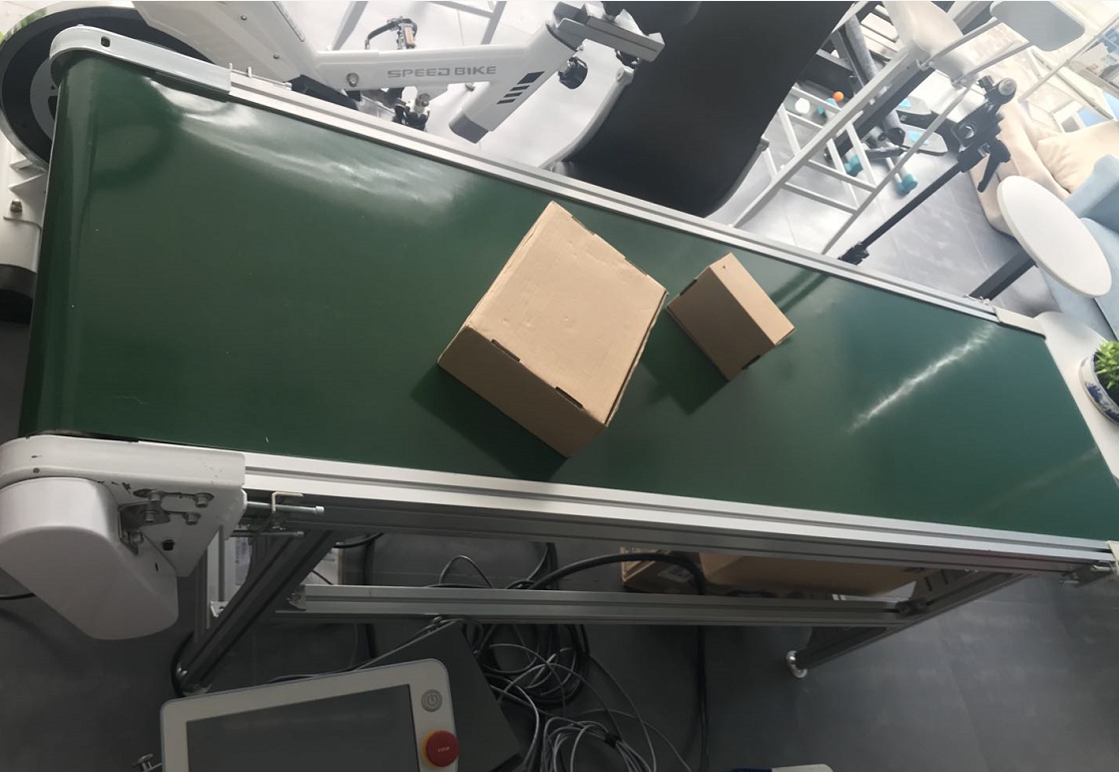
几何测量的应用 ——流水线物体测量
流水线平面参数测量
3D相机
点云旋转对齐
立方体顶面按距离切割
2D形态学运算
2D矩形拟合
移动方向
顶面高度测量

Slide 3
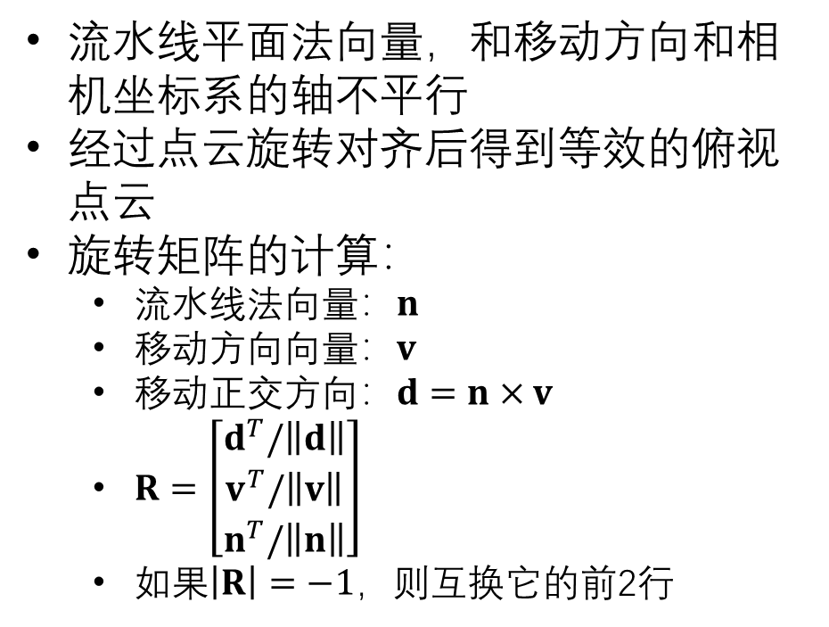
几何测量的应用 ——流水线物体测量
流水线平面参数测量
流水线平面法向量，和移动方向和相机坐标系的轴不平行
经过点云旋转对齐后得到等效的俯视点云
旋转矩阵的计算：
流水线法向量：$n$
移动方向向量：$v$
移动正交方向：$d=n×v$
$R=\left[\begin{aligned}d^{T}/\left\|d\right\| \\ v^{T}/\left\|v\right\| \\ n^{T}/\left\|n\right\|\end{aligned}\right]$
如果$\left|R\right|=−1$，则互换它的前2行
3D相机
点云旋转对齐
立方体顶面按距离切割
2D形态学运算
平面点云法向量计算算法
移动物体上同一点在两个时刻的空间坐标差
2D矩形拟合
顶面高度测量

Slide 4
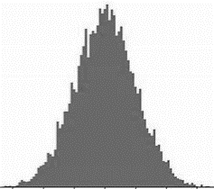
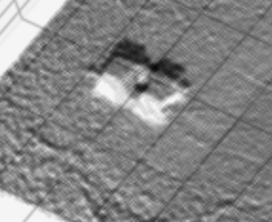
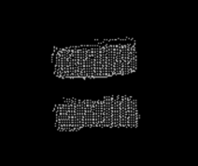

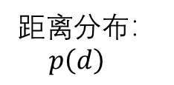
几何测量的应用——流水线物体测量
流水线平面参数测量
距离分布：$p\left(d\right)$
物体
流水线
点云旋转对齐
立方体顶面按距离切割
$$θ$$
深度d
有物体时像素对应的距离分布
无物体时像素对应的距离分布
2D形态学运算
2D矩形拟合
按距离切割得到两个立方体顶面
顶面高度测量

Slide 5
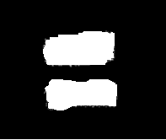
几何测量的应用——流水线物体测量
流水线平面参数测量
点云旋转对齐
立方体顶面按距离切割
2D形态学运算
膨胀/腐蚀/开/闭等2D形态学滤波运算
2D矩形拟合
顶面高度测量

Slide 6
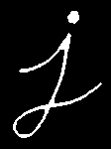


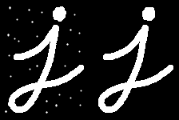
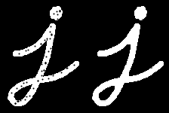
几何测量的应用——流水线物体测量
常用的2值图形态学运算（基于openCV）
流水线平面参数测量
import cv2 as cv
import numpy as np
img = cv.imread('j.png',0)
kernel = np.ones((5,5),np.uint8)
erosion = cv.erode(img,kernel,iterations = 1)
腐蚀
点云旋转对齐
立方体顶面按距离切割
dilation = cv.dilate(img,kernel,iterations = 1)
膨胀
opening = cv.morphologyEx(img, cv.MORPH_OPEN, kernel)
2D形态学运算
closing = cv.morphologyEx(img, cv.MORPH_CLOSE, kernel)
2D矩形拟合
开运算
顶面高度测量
闭运算

Slide 7
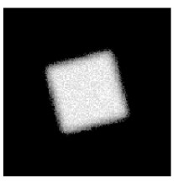
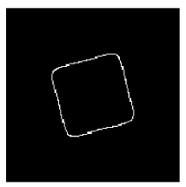
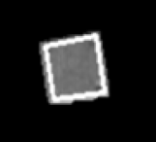
几何测量的应用——流水线物体测量
流水线平面参数测量
点云旋转对齐
边沿检测
矩形匹配
立方体顶面按距离切割
2D形态学运算
2D矩形拟合
（转转对齐了的）顶面点云平均Z坐标减去流水线点云平均Z坐标
使用已知高度的盒子标定
顶面高度测量

Slide 8
几何测量的应用——流水线物体测量
流水线平面参数测量
视线内存在多个立方体
点云旋转对齐
基于深度门限切割
二值图
联通区域增长
立方体顶面按距离切割
2D形态学运算
使用形态学滤波去除孔洞和噪点
2D矩形拟合
顶面高度测量

Slide 9
旋转2D图像，计算相同X坐标的像素点的数目
但坐标对齐时，像素“聚集”，形成的直方图“最窄”

Slide 10
cumsum(*)
构成单调递增的曲线
95%
5%
找到相对于曲线最高点5%高度的位置，和85%的位置

Slide 12
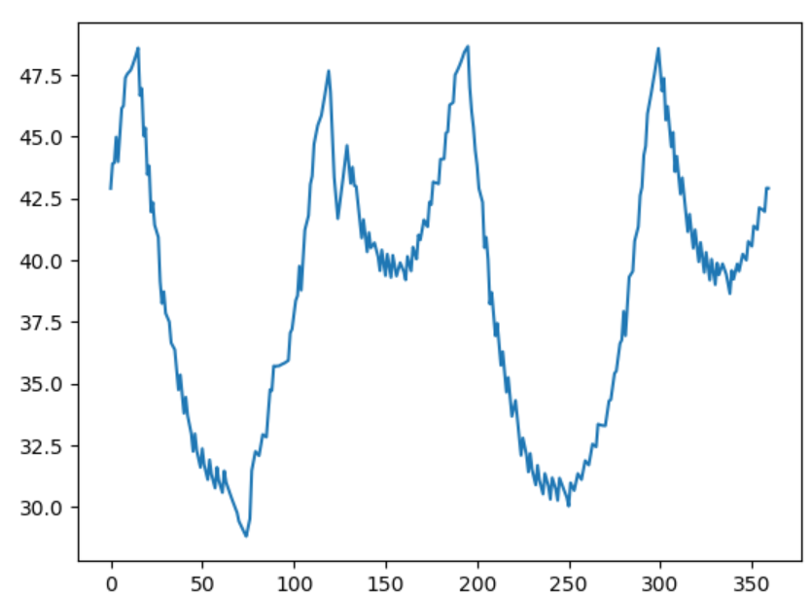
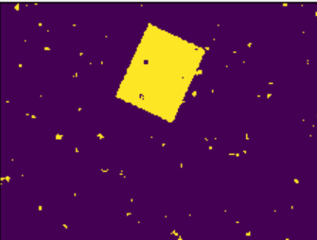
2D空间轮廓的傅里叶分解表示
$$d$$
$$d$$
$$θ$$
$$θ$$
曲线形状和物体中心位置无关
物体缩放对应曲线高度整体缩放
物体旋转对应曲线“循环平移”
Notes:
我们使用基于2D空间轮廓的傅里叶分解的特征表示方法
图中为了提取矩形物体的特征，我们先求出它的边界和中心，
然后以中心为原点，计算不同旋转角度下，坐标原点到边界的距离，如右图所示
对于举行可以看到0-360度旋转期间，原点到边界距离变化曲线——图中出现了4个尖峰，对应举行4过来顶点
这一方式的特点是：
曲线形状和物体中心的空间位置无关
物体缩放对应曲线高度整体缩放
物体旋转对应曲线“循环平移”

Slide 13
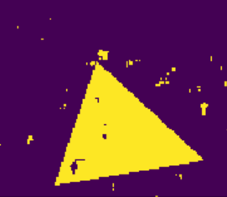
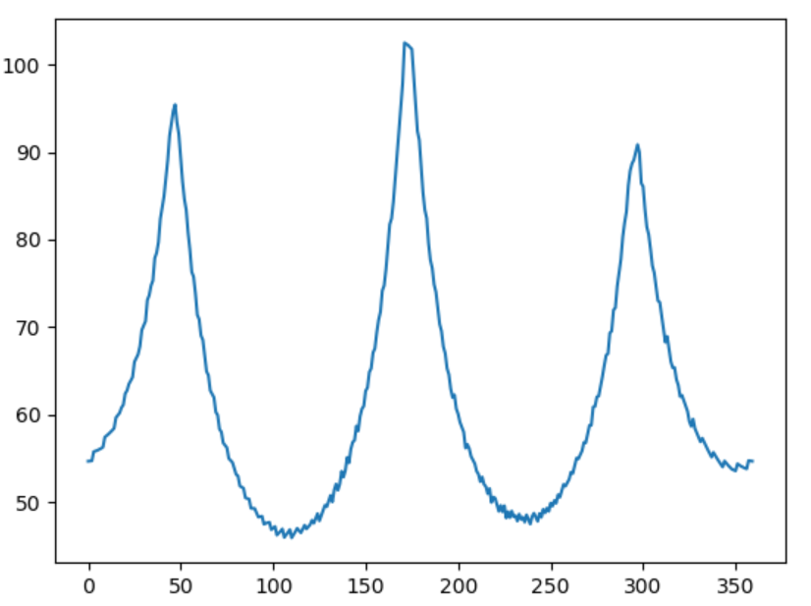
2D空间轮廓的傅里叶分解表示
$$d$$
物体旋转对应曲线“循环平移”
傅里叶变换用于小于物体旋转对识别带来的困难问
不同循环平移的曲线的傅里叶变换结果的“模”不变；相位对应旋转角信息
$$θ$$
$$d$$
$$θ$$
Notes:
这里给出矩形和三角形按前面方法得到的特性曲线的图像，注意其中的差别
三角形的曲线中有3个峰，对应3个顶点
对曲线的形状分类可以使用DFT，因为
物体旋转对应曲线“循环平移”，不同平移量的傅里叶变换幅度相同，相位不同

Slide 14
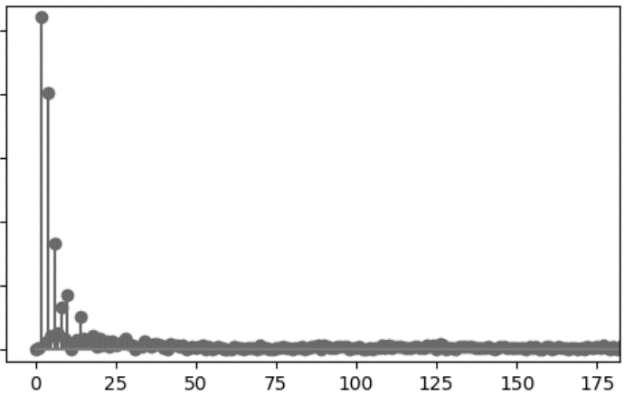
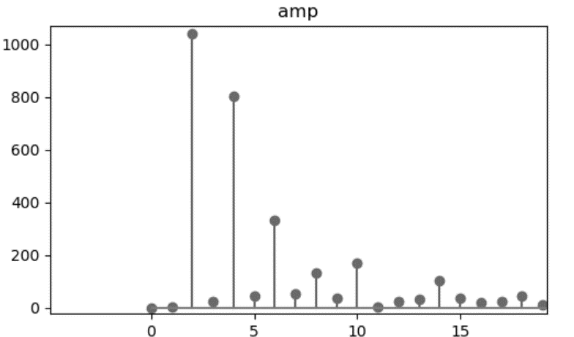
2D空间轮廓的傅里叶分解表示
$$d$$
去除均值后做DFT
$$θ$$
谱峰高低对应了矩形的长宽比
可以利用频谱中：
F[1:9]元素归一化后作为“特征编码”：$f$
任意两个轮廓的比对可以通过特征编码 进行，这个特征编码对平移、旋转、缩放不敏感
（右图傅里叶变换的直流成分被人为强制置零了）
Notes:
图中是矩形特性曲线的DFT结果
把DFT结果中频谱放大看到下面特性
频谱中前几个频点的非零频点分布有特定规律（先是2个0，再是非零，然后又是0再出现非零，再是接近0再是非零…)
F[1:9]元素归一化(指平方和=1)后作为“特征编码”f
任意两个轮廓的比对可以通过特征编码 进行，
这个特征编码对平移、旋转、缩放不敏感

Slide 15
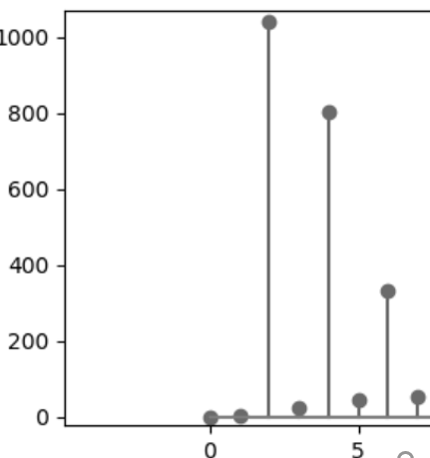
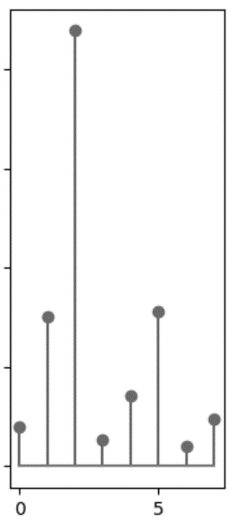
2D空间轮廓的傅里叶分解表示
任意两个轮廓的比对可以通过特征编码 进行，
这种特征编码对平移、旋转、缩放不敏感
Notes:
这里给出矩形和三角形的归一化DFT频谱的前9个分量，它们有明显的数值差别
但这种特征编码对相同形状物体的平移、旋转、缩放不敏感

Slide 16
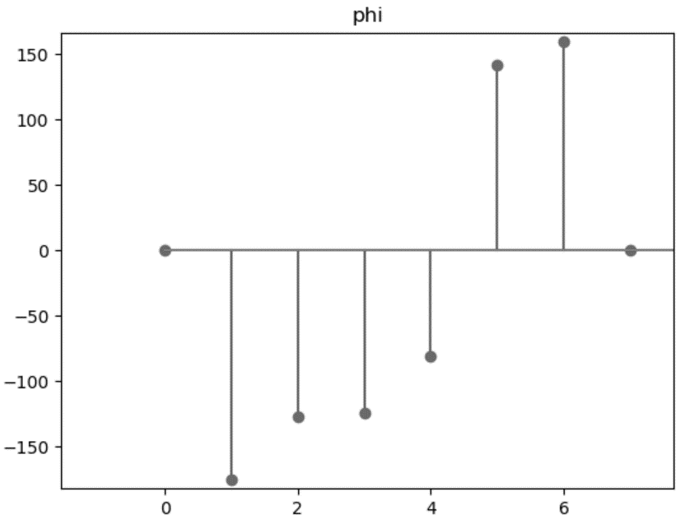
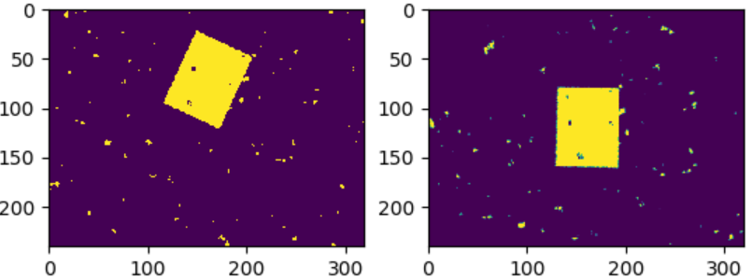
2D空间轮廓的傅里叶分解表示
$$d$$
去除均值后做DFT
相位图
$$θ$$
对应了矩阵的旋转量
利用他（相位除以2）对矩阵旋转后，能够使得边和像素坐标轴对齐
Notes:
上面的特征编码加上分类器就能够实现物体识别，比如加上SVM分类器或者神经网络分类器等
从上面的特性曲线DFT变换还能够得到额外的信息，就是物体旋转角度
从DFT的相位信息可以得到矩形物体的旋转角度
找到1号频点对应的相位值，利用他（相位除以2）对矩阵旋转后，能够使得边和像素坐标轴对齐
以上就是基于轮廓形状的特征提取补充说明，他们有助于实现基于2D投影的3D物体识别算法的实现

